Slide 1
Да ли знате где се налази манастир Троноша?
Да ли сте икада посетили манастир Троношу?
Да ли сте чули за неке Светитеље?
Да ли знате неког светитеља из нашег краја?

Slide 2
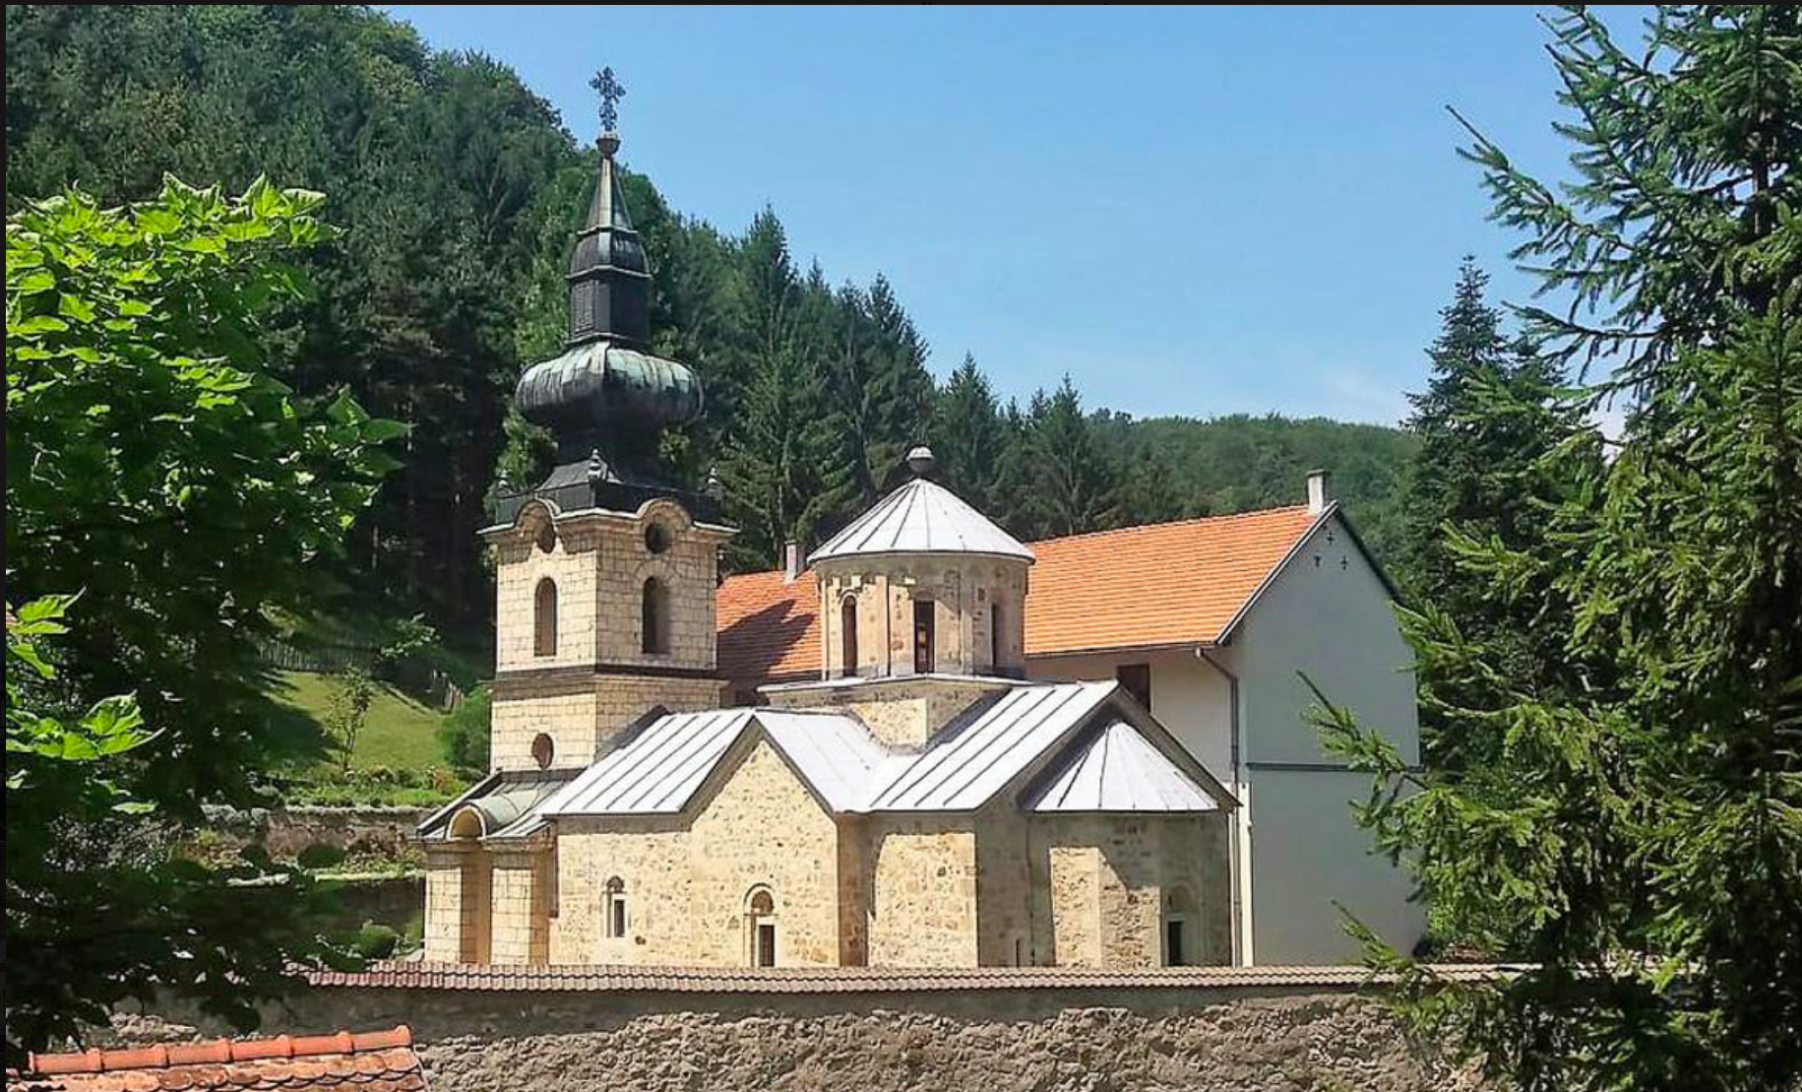
Да видите лијепу Троношу, код Лознице,
На рјеци Троноши,
Задужбину браће Југовића;
Манастир Троноша
и
Свети Стефан Троношки

Slide 3
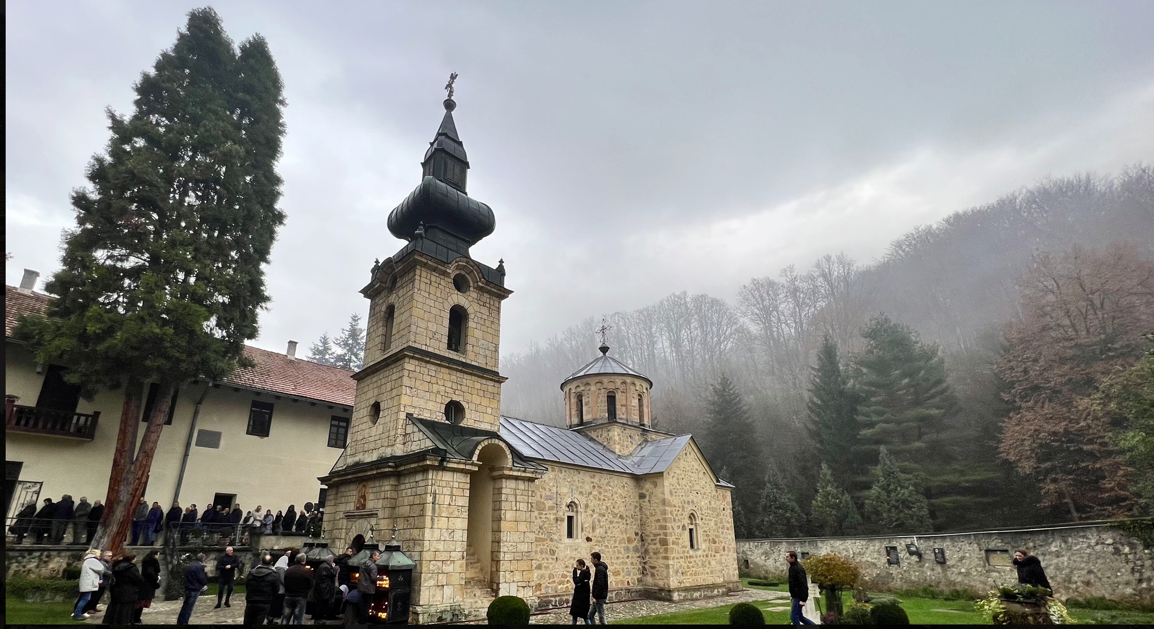
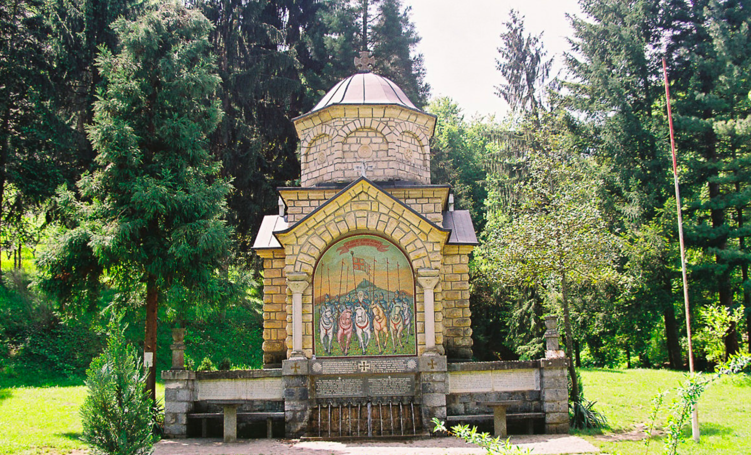
-по народном предању добила име по три речице које се састају код манастира
-задужбина краља Драгутина
-подигнута 1317.године
-манастирска Црква посвећења празнику Ваведење Пресвете Богородице
-1388.године направљена прва чесма
-1968.године урађена садашња
-капела посвећена Светом Пантелејмону

Slide 4
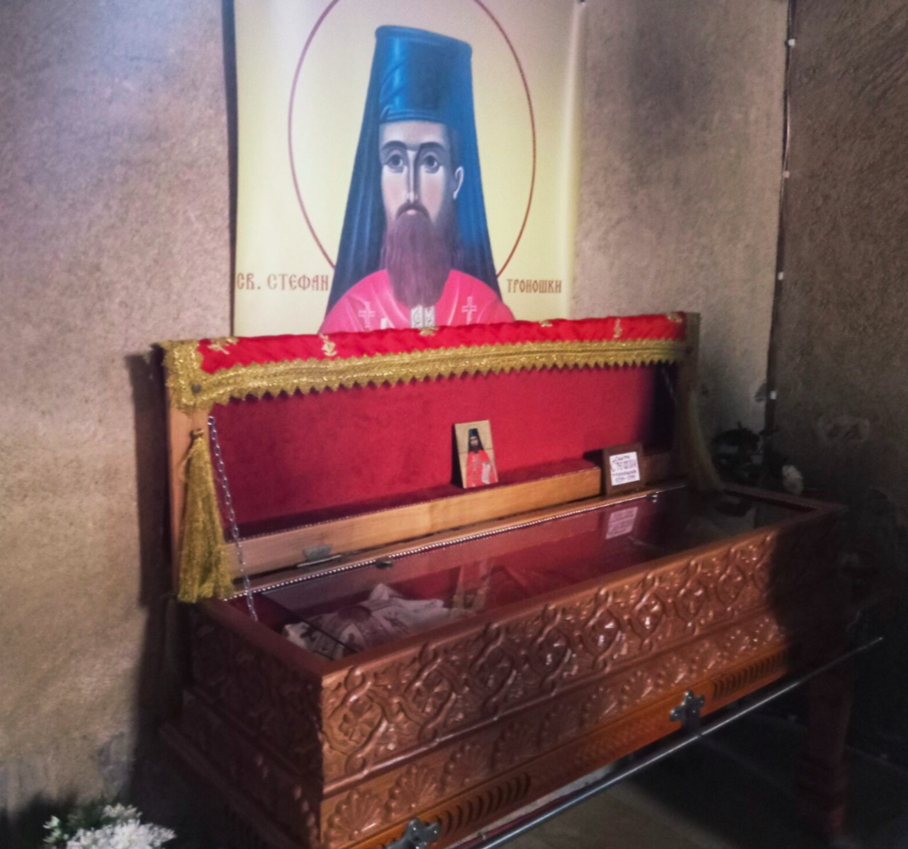
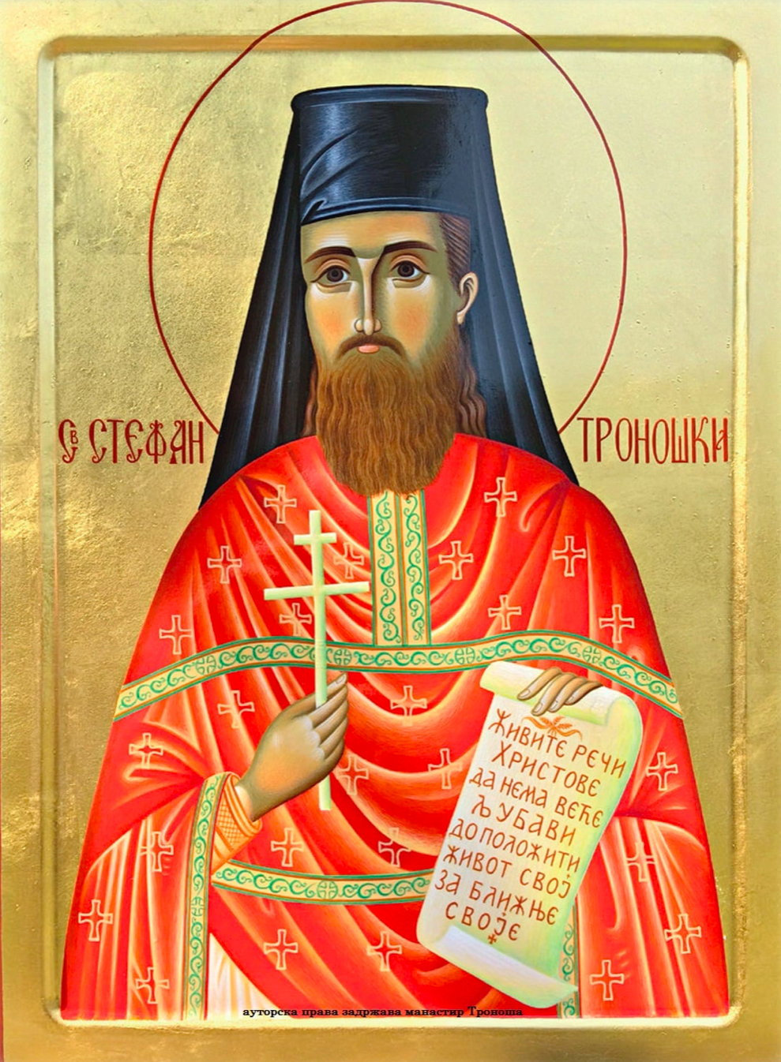
Свети Стефан Троношки
17.септембар

Slide 5
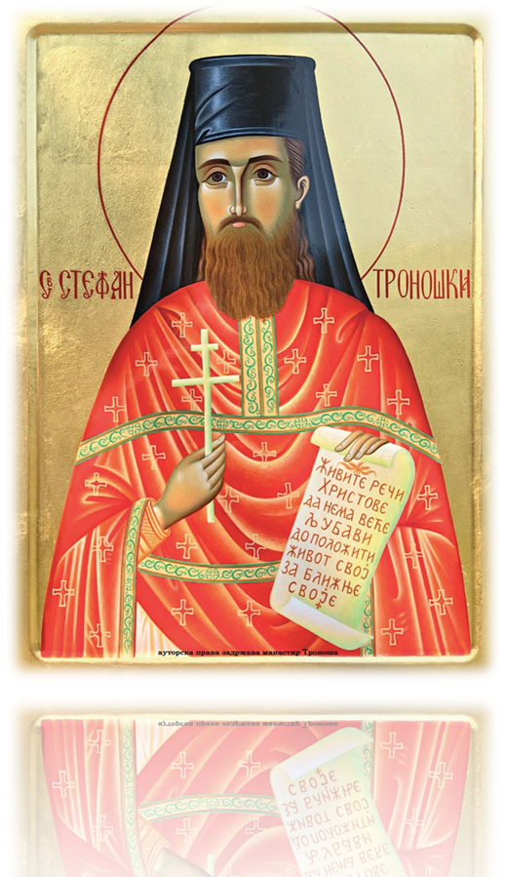
Свети Стефан Троношки
Међу монасима скромни подвижник, међу свештеницима добар богослужитељ, међу игуманима мудар управитељ, међу народним вођама предани борац, истине и правде љубитељ, слободе заставник и отаџбине заштитник, милостиње смиреноумни делатељ, у страдању сведок прекрасни, сваке врлине оличење и Јеванђеља Христовог испуњење показао се преподобни отац наш Стефан, новозасијали светилник црквени. Он беше истински дар Господњи дат народу српском у време дугог и тешког ропства турског, а као заједничар Христове светости он је дар читавој Христовој Цркви од краја до краја васељене, у свим временима и световима.

Slide 6
Рођен 1759.године у Текеришу
Школовао се у манастиру Троноша
Био је представник Срба за време Аустријско-турског рата (1787-1791)
Док је управљао манастиром Троноша (1796) ту се школовао Вук Стефановић Караџић
Вук га описује као прикладна човека, раста танка и висока, лица бела и весела, косе смеђе и образа дугуљастих. Додаје да је имао леп глас и да је радо појао у цркви
22.јануара 1790. организовао сабор народних првака у Троноши, састављао писма аустријском цару тржећи помоћ у наоружању
Боравио у манастиру Гергетегу, разочаран неправдом Аустријанаца враћа се у поробљену Србију
1799.година глади, обраћа се Турцима за помоћ, отрован у Зворнику од стране лекара Грк Јанка, сахрањен у Троноши
Канонизован 2017.године, прославља се 17. септембра

Slide 7
Тропар, глас 8
Служитељу Христа Бога Живога,
учитељу благи и пастиру добри,
који живот положи за стадо своје.
Лучоношо светосавске просвете,
начало слова и лепоте језика српског Вуковског.
Преподобни Стефане Троношки,
са свима светима рода нашега крстоноснога,
моли Христа Бога Светлости света,
да просвети и спаси род наш српски православни.
Молитвама овог новог сведока Божјег, архимандрита Стефана
Јовановића, игумана троношког, мученика ради вере и отаџбине,
Господе Исусе Христе, Сине Божји, помилуј нас. Амин.

